Slide 1
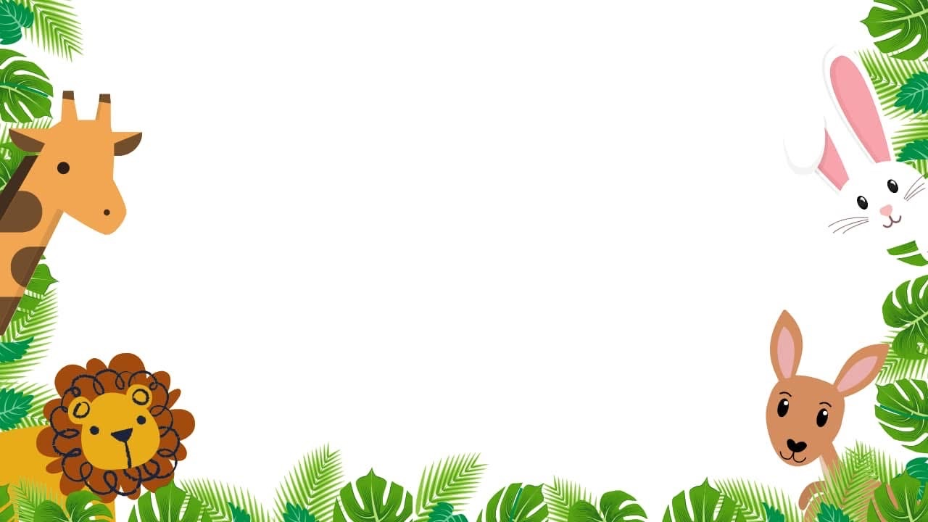
TRƯỜNG MẦM NON VƯỜN HỒNG
LÀM QUEN VĂN HỌC
ĐỀ TÀI: TRUYỆN “CHUYỆN CỦA DÊ CON”
Giáo viên:
Trần Thị Kiều Tiên
Lớp: Lá 5

Slide 2
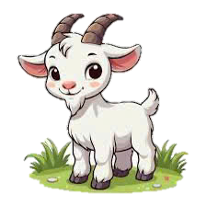
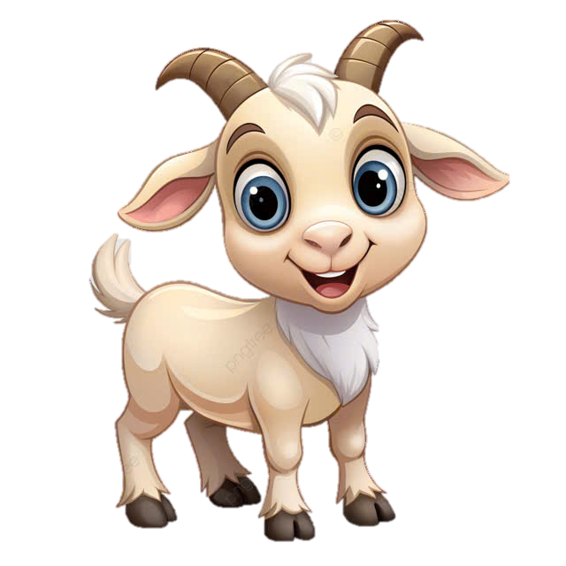
Truyện: Chuyện của Dê con

Slide 5
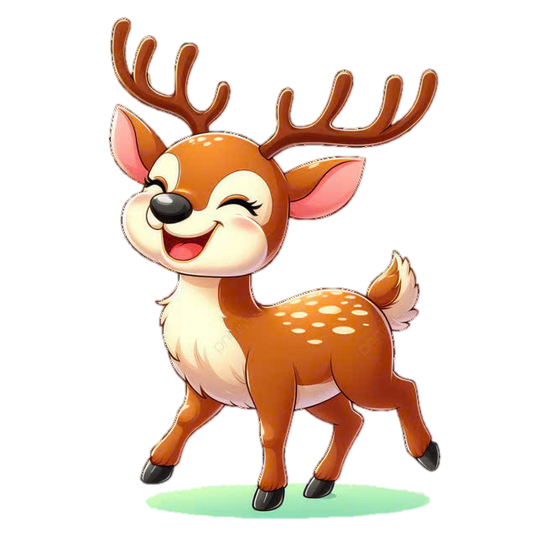

Slide 7
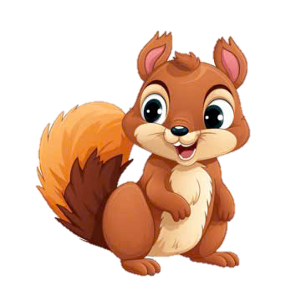

Slide 8
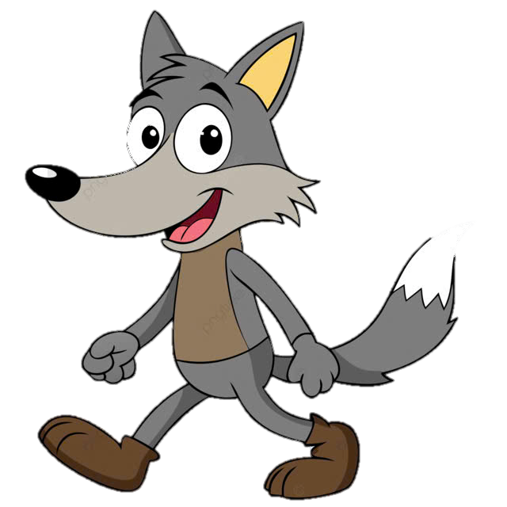

Slide 9
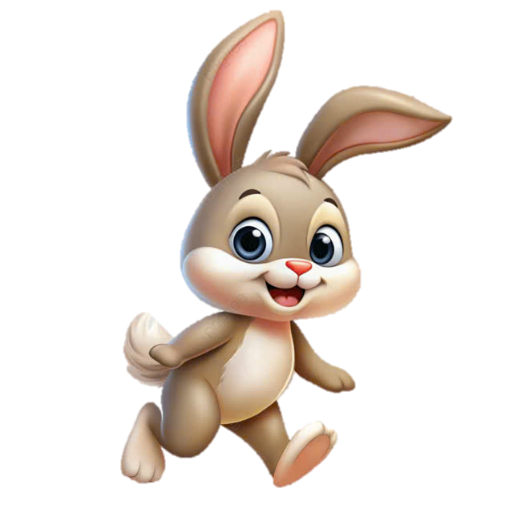

Slide 10
